Slide 1
Проект
Комплекс по производству полиэтилентерефталата (ПЭТФ) текстильного назначения в Ивановской области
Виды продукции:
    Штапельное волокно
    Гранулят
    Филаментные нити
    Объем производства – 180 тысяч тонн в год
    Объем капитальных вложений – 10,26 миллиарда рублей
    Срок реализации проекта – 2 года 3 месяца
1

Slide 2
Идея проекта
Массовое замещение импортного сырья (хлопок) на сырье, производимое на территории РФ (ПЭТФ из нефтепродуктов).
Принципиальное отраслевое решение проблемы слабой эффективности и конкурентоспособности нижних переделов российской текстильной промышленности.
Обеспечение возможности системного развития крупнейших российских текстильных холдингов:
ЗАО ПК «НОРДТЕКС»
ЗАО «Промышленная группа «Роско»
ОАО «Ивановское Текстильное Объединение»
ОАО ХБК «Шуйские ситцы»
Создание условий для эффективной конкуренции на внутреннем и внешнем рынках продукции российской текстильной промышленности.
2

Slide 3
Инициаторы проекта
Правительство Ивановской области
Ассоциация предпринимателей текстильной и швейной промышленности Ивановской области
ОАО «Кластерная текстильная компания «Иврегионсинтез»
Проект реализуется в соответствии со Стратегией развития легкой промышленности России на период до 2020 года, разработанной в соответствии с поручением Президента Российской Федерации от 03 июля 2008 года № Пр-1369 и поручением Правительства Российской Федерации от 15 июля 2008 года № ВП-п9-4244 и утвержденной Приказом Минпромторга России № 853 от 24.09.2009 года.
Проект реализуется в рамках «Программы развития инновационного территориального кластера Ивановской области на основе реализации пилотного инновационного проекта по организации гарантированного производства и потребления полимерной (полиэфирной (ПЭТФ)) продукции текстильного назначения» одобренной рабочей группой под председательством первого заместителя Председателя Правительства Ивановской области Конькова П.А. 17 апреля 2012 года.
3

Slide 4
Поддержка проекта
Проект поддержан Президентом Российской Федерации и Правительством Российской Федерации
поручение Президента Российской Федерации от 3 июля 2008 г. № Пр-1369 (пункт 3)
поручение Правительства Российской Федерации от 24 октября 2008 года № ИС-П9-6413
поручение Правительства Российской Федерации от 13 мая 2009 г. № ИС-П9-2637
поручение Правительства Российской Федерации от 16 ноября 2010 года № ИС-П9-7775
поручение Правительства Российской Федерации от 10 декабря 2010 года № ИС-П9-8476
4

Slide 5
Кластер
Производственные предприятия-участники кластера:
«Якорное» предприятие – проектируемый комплекс ПЭТФ (ОАО «Кластерная текстильная компания «Иврегионсинтез»)
Действующие предприятия:
ОАО ХБК «Шуйские ситцы»
ОАО «Ивановское Текстильное Объединение»
ЗАО «Промышленная группа «Роско»
ЗАО ПК «НОРДТЕКС»
5

Slide 6
Координатор проекта –
ОАО «Кластерная текстильная компания «Иврегионсинтез»
Коньков Павел Алексеевич – Первый заместитель Председателя Правительства Ивановской области
Образование: Московский ордена Трудового Красного Знамени текстильный институт, специальность: Машины и аппараты производств химических волокон
Места работы:
Первый заместитель Председателя Правительства Ивановской области
Гущин Василий Евгеньевич – Председатель Правления НП «Ассоциация предпринимателей текстильной и швейной промышленности Ивановской области», генеральный директор ОАО «КТК «Иврегионсинтез»
Образование: Ивановский Государственный университет, экономический факультет, специальность: Экономическая информатика и АСУ
Места работы:
Генеральный директор ЗАО Компания “Мега”,
Председатель Правления Правления НП «Ассоциация предпринимателей текстильной и швейной промышленности Ивановской области»,
Генеральный директор ОАО «КТК «Иврегионсинтез».
Проекты:
Создание и развитие в Ивановской области производств тканей, домашнего текстиля, мужской, женской, детской одежды, представляющие собой законченные технологические циклы.
Николаев Сергей Алексеевич – заместитель генерального директора. Руководитель проекта ПЭТФ ОАО «КТК «Иврегионсинтез»
Образование: Московский государственный университет им. М.В. Ломоносова, Специальность: Политическая экономия.
Места работы:
Член Совета директоров, финансовый директор ЗАО "Алко-Нафта".
Заместитель генерального директора . Руководитель проекта ПЭТФ ОАО «КТК «Иврегионсинтез».
Проекты:
Создание производства ПЭТФ в Калининграде. Предприятие принято в эксплуатацию в 2011 году. Мощность предприятия 220 тысяч тонн ПЭТФ в год.
Стоимость проекта - 4,8 миллиарда рублей.
Сабаев Игорь Геннадьевич – заместитель генерального директора по маркетингу ОАО «КТК «Иврегионсинтез»
Образование: Московский ордена Трудового Красного знамени институт управления им. Орджоникидзе. Специальность: управление производством
Места работы:
Генеральный представитель «Луис Дрейфус Коттон», Бельгия; директор по закупкам ООО «Таури-Стронг», Москва, Заместитель генерального директора по развитию ООО «Тами Текс», Москва, заместитель генерального директора по маркетингу ОАО «КТК «Иврегионсинтез»
Проект:
Организация закупок и поставок хлопка-волокна из Средней Азии, а также текстильного сырья и полимерных материалов из Европы и Юго-Восточной Азии.

Slide 7
Вступление
1
Текстильная промышленность - традиционный вид деятельности в России, особенно в её центральной части, включая Ивановский регион, где эта традиция насчитывает 150 лет.
2
Советский Союз занимал второе место в мире по производству текстильных и швейных изделий.
Среди регионов особенно выделялась Ивановская область, в которой текстильная промышленность являлась основной отраслью, удельный вес которой в общем объёме производства области составлял более 30%.
3
7

Slide 8
Факторы и результаты снижения производства текстиля в результате распада СССР и либерализации торговли
Факторы:
Большинство поставщиков сырья оказались за пределами РФ
На российский рынок начало поступать большое количество дешёвых текстильных изделий из зарубежных стран.
Более 60% текстильных изделий завозилось нелегально по ещё более заниженным ценам.
Результат:
В период с 1990 года по 2011 год в Ивановской области производство тканей сократилось в 2,3 раза, пряжи – в 8,2 раза.
8

Slide 9
Текстильная промышленность Ивановской области в 2011 г.
Ивановская область по-прежнему производит более половины всех тканей, производимых в Российской Федерации
Показатель |  | Значение
Количество предприятий по переработке растительных, животных, искусственных и синтетических волокон в пряжу, нити, ткани |  | 31
Количество занятых |  | 30 800 чел.
Общий объем производства пряжи |  | 31 тыс. тонн
Общий объем производства ткани* |  | 935,2 млн. кв. м.
*более 2/3 продукции произведено из сырья, ввезённого из-за пределов области
9

Slide 10
Тенденции в мировой текстильной промышленности
Мировое производство текстильной продукции стало все больше ориентироваться на синтетическое волокно.
преимущества синтетического волокна, связанные с его способностью адаптировать показатели качества продукции под требования последующего процесса переработки и модной индустрии
прирост населения, а также повышение благосостояния населения по всему миру приводят к увеличению потребности в текстильной продукции на душу населения, которую нельзя удовлетворить производством натурального волокна
производство натурального волокна нуждается в тех же ресурсах (земля, вода), которые необходимы для производства пищевых продуктов для растущего населения
новые модные направления основаны, как правило, на использовании материалов из синтетического волокна и нитей
глобальная переориентация текстильной промышленности в отношении технического текстиля, который представляет собой наиболее быстро растущий сегмент от общего объема использования текстильной продукции, который увеличивается приблизительно в два раза по сравнению с объемом текстиля для производства одежды, прирост которого составил около 4-6% за прошлые годы.
10

Slide 11
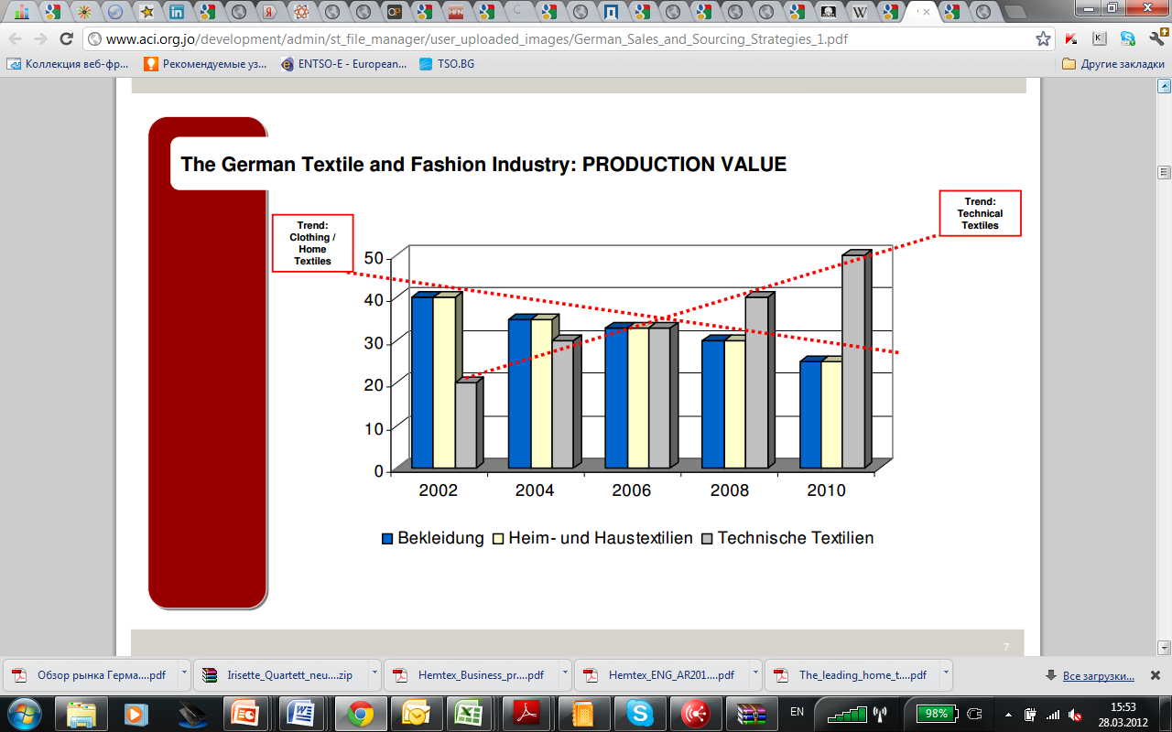
Динамика рынка текстиля и одежды Германии
В Германии падение производства одежды и домашнего текстиля успешно компенсируется ростом производства технического текстиля.
Текстиль Германии и Fashion-индустрия : Стоимость продукции
Тренд: тех.текстиль
Тренд:
Одежда/
домашний текстиль
Тренд:
Одежда/
домашний текстиль
Одежда Домашний текстиль Технический текстиль
Источник: Sven Eriskat, The German Textile and Clothing Industry: Sales and Sourcing Strategies
Источник: Sven Eriskat, The German Textile and Clothing Industry: Sales and Sourcing Strategies

Slide 12
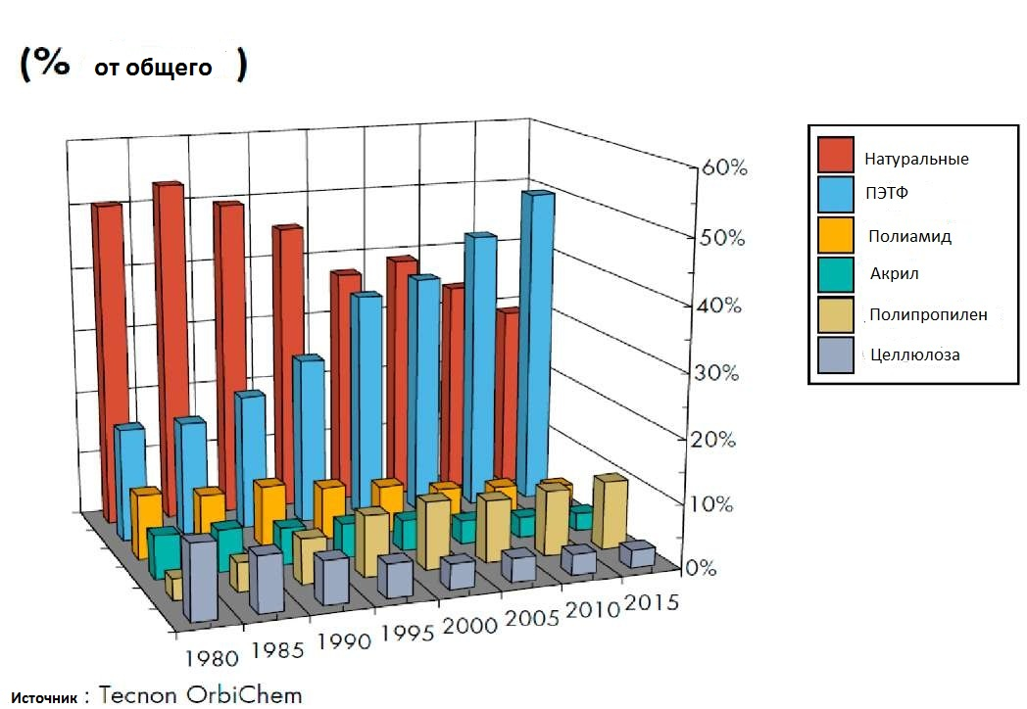
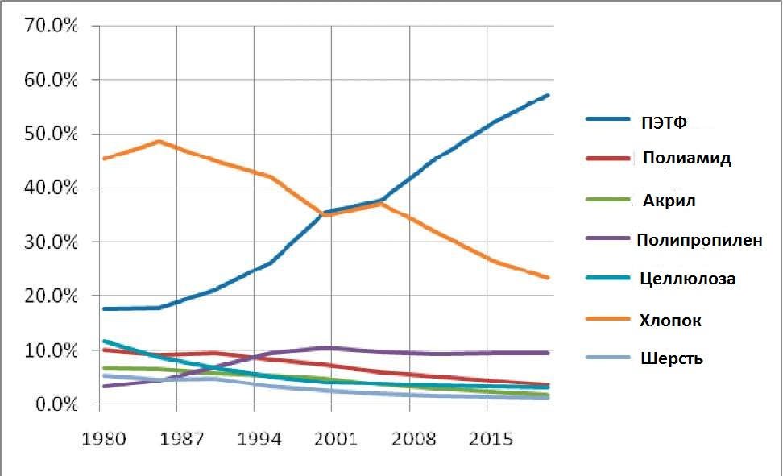
Полиэфир
Наиболее распространенное полимерное волокно, которое постоянно прирастает в объемах производства с 80-х годов - это полиэфир/polyester (ПЭТФ).
12

Slide 13
Российский рынок текстильного ПЭТФ
2011 год
Показатель |  | Тыс. тонн |  | %
Потребление первичного ПЭТФ в России |  | 173 |  | 100
Из них произведено:
Россия |  | 8 |  | 4,6
СНГ (Белоруссия) |  | 48 |  | 27,7
Страны дальнего зарубежья |  | 117 |  | 67,7
Подавляющая роль импорта текстильного ПЭТФ объясняется не низкой конкурентоспособностью российских производителей первичных ПЭТФ волокон и нитей, а их отсутствием, то есть отсутствием самой конкуренции.
2016 год (прогноз)
Показатель |  | Тыс. тонн |  | %
Потребление первичного ПЭТФ в России |  | 220 |  | 100
Из них произведено:
Россия (при условии реализации проекта) |  | 180 |  | 81,8
Импорт |  | 40 |  | 18,2
13

Slide 14
Ожидаемые результаты реализации проекта
Экономия иностранной валюты вследствие замещения импортируемого ПЭТФ штапельного волокна и филаментных нитей.
Создание новых рабочих мест для квалифицированного труда.
Дальнейшее усиление текстильной промышленности в России.
Применение, впервые в России, полного процесса этерификации, поликонденсации, прядения и вытяжки волокон с применением современных технологий.
Стабильные и долгосрочные поставки продукции для внутреннего рынка позволят осуществить следующий производственный этап развития текстильной промышленности, включая улучшение качества конечного продукта.
Позитивный стимул для развития Ивановского региона и стабилизации текстильной промышленности этого региона.
Обеспечение возможности поставок ПЭТФ для таких областей применения в России как: автомобилестроение, строительство, мебельное производство, охрана окружающей среды, здравоохранение и гигиена.
14

Slide 15
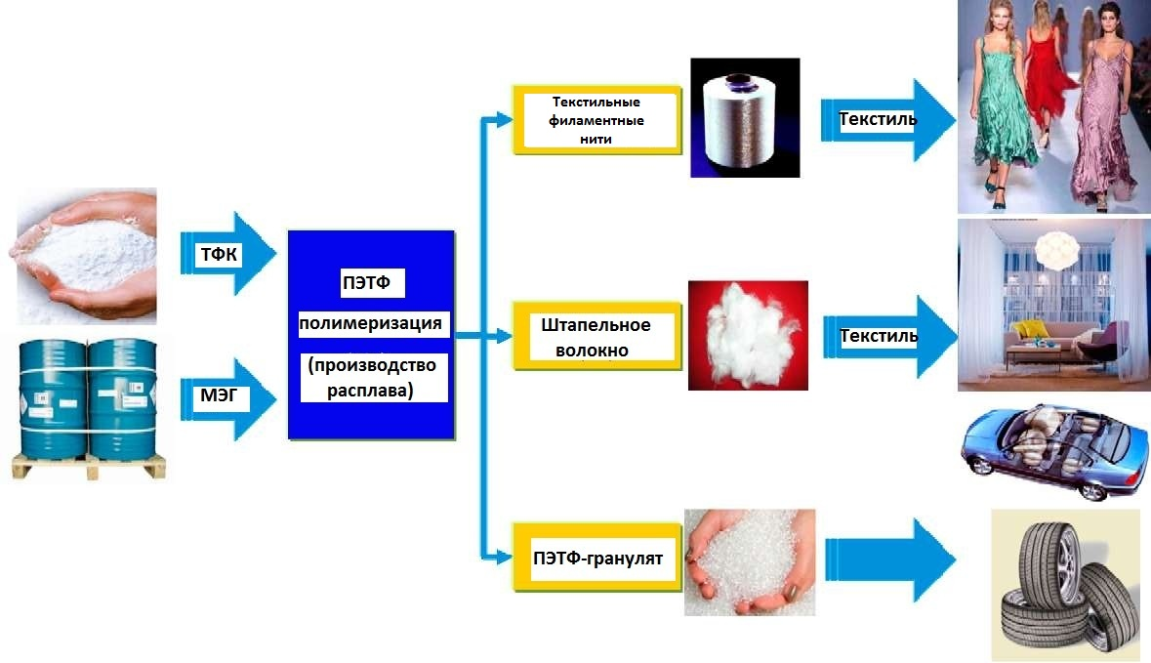
Техническое содержания проекта
Проектом предполагается производство расплава ПЭТФ с последующим прямым производством текстильных филаментных нитей и штапельного волокна.
Кроме этих продуктов установка по производству ПЭТФ будет рассчитана на производство определенного количества текстильных гранул из ПЭТФ в качестве сырья для существующих производителей технической пряжи и шинного корда.
Конкретная конфигурация продукции завода будет определена в соответствии с тенденциями развития
рынков при обеспечении высокой гибкости, что, в свою очередь, позволит легко адаптироваться к дальнейшим изменениям на рынке.
15

Slide 16
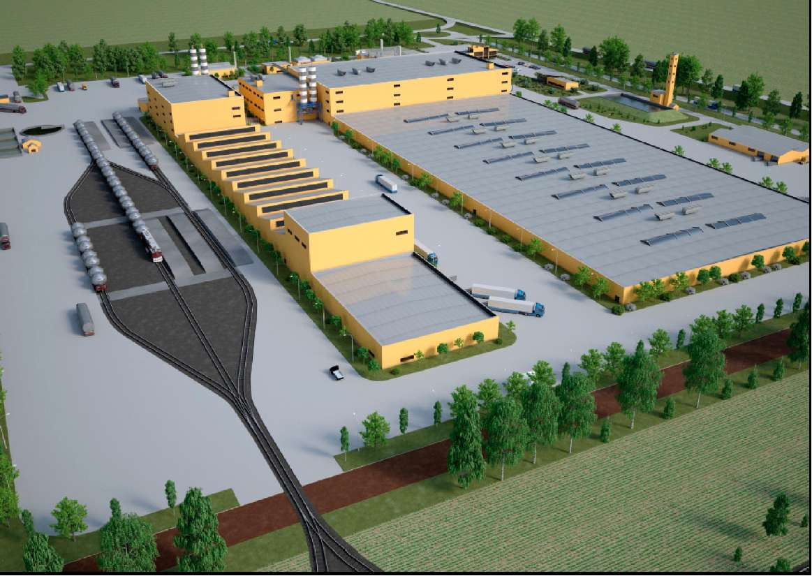
Структура производственного комплекса
Основной этап
1. Завод полимеризации ПЭТФ
2. Завод по производству штапельного волокна ПЭТФ (установка прямого производства)
3. Установки по обеспечению сред
4. Установки по защите окружающей среды и противопожарные установки
5. Установки и помещения для разгрузки/погрузки и хранения сырья и продукции
6. Административно – хозяйственные и ремонтные сооружения
Дополнительный этап
Завод по производству текстильных и технических нитей ПЭТФ.
16

Slide 17
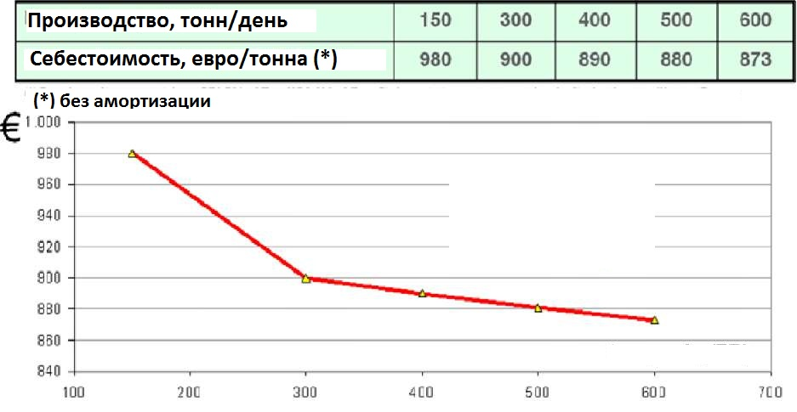
Мощность предприятия
Мощность завода выбрана в диапазоне, обеспечивающем оптимальное соотношение между производительностью и себестоимостью производства.
Учитывая вышеуказанный график, а также текущее состояние спроса, производительность завода определена в объёме 500 тонн ПЭТФ продукции в день (180 тысяч тонн в год)
17

Slide 18
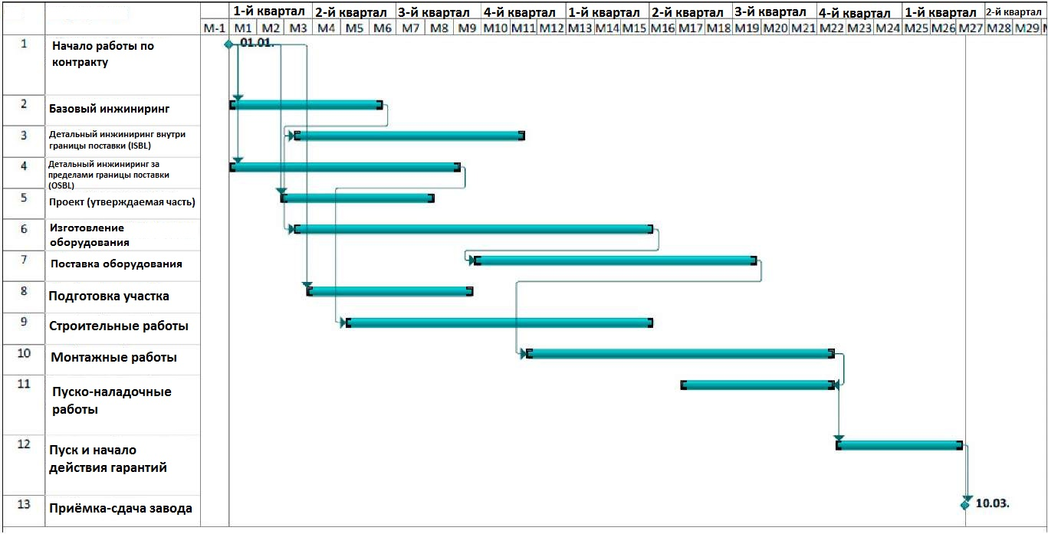
Принципиальный график реализации проекта
18

Slide 19
Капитальные и прочие единовременные затраты на проект (с НДС)
Направление затрат | Стоимость, млн. руб. с НДС | Продолжительность
Инжиниринг и проектно-изыскательские работы | 600 | 11 месяцев (начало - дата начала проекта)
Оборудование (импорт) | 4800 | 16 месяцев (начало – 3-й месяц с даты начала проекта). Изготовление и поставка
Отечественное оборудование и материалы | 740 | 16 месяцев (начало – 3-й месяц с даты начала проекта). Изготовление и поставка
Строительно-монтажные работы (включая стройматериалы) | 3700 | 19 месяцев (начало – 3-й месяц с даты начала проекта)
Прочие услуги | 120
Пуско-наладочные работы («горячий» пуск) | 300 (25% безвозвратных потерь от стоимости необходимого сырья (в ценах 2011 года) | 4 месяца (начало – 22-й месяц с даты начала проекта)
ИТОГО | 10 260 | 27 месяцев
График финансирования будет определён позднее, но предварительно можно сказать, что:
Импорт (инжиниринг и оборудование) будут осуществляться по схеме аванс (10-20%%) плюс разновременно открываемые LC (2-3 аккредитива).
Российская часть – общепринятые условия: аванс и далее по актам приёмки-сдачи.
19

Slide 20
Производственные затраты
Вид затрат | Тыс. руб. | Примечание
Сырьё, катализаторы, добавки и материалы – без НДС | 42,5 | На тонну продукции
Ресурсы (топливо, подготовленная вода, энергия, тепло, упаковка и т.п.) – без НДС | 3,4 | На тонну продукции
Заработная плата и начисления | 350 000 | В год
Ремонтные, общепроизводственные, коммерческие и административные расходы (без зарплаты) – без НДС | 100 000 | В год
20

Slide 21
Выручка и EBITDA
Усреднённая стоимость текстильной продукции ПЭТФ в ценах 2011 года – 60 тысяч рублей за тонну
Загрузка, % | Производство, т. тонн в год | EBITDA, млн. руб. в год | Примечания
110 | 198 | 2340 | как правило, поставщик гарантирует повышение мощности до 110% от заявленной
100 | 180 | 2090
90 | 162 | 1835
80 | 144 | 1580
70 | 126 | 1325
60 | 108 | 1075 | при загрузке менее 60% полиэфир не производится по технологическим причинам
Учитывая существующую сегодня ёмкость российского рынка и экспортные возможности, можно реально говорить о загрузке предприятия в интервале 90-95 % и размере EBITDA – 2 000 млн. рублей.
Если оценивать размер заимствований 7,5-8,5 млрд. рублей, то коэффициент долг/EBITDA на начальном этапе будет находиться в интервале 3,75-4,25
21

Slide 22
Общее примечание
Все приведённые данные основаны на предварительных прогнозах, информации потенциальных поставщиков технологий и оборудования, а также данных российских заводов, производящих бутылочный ПЭТФ-гранулят.
В настоящее время проводятся специальные исследования рынка, анализ и просчёты предложений поставщиков, в результате которых будет подготовлен подробный бизнес-план и финансовая модель проекта.
Все финансовые данные - в российских рублях с учётом текущего валютного курса.
22

